Slide 1
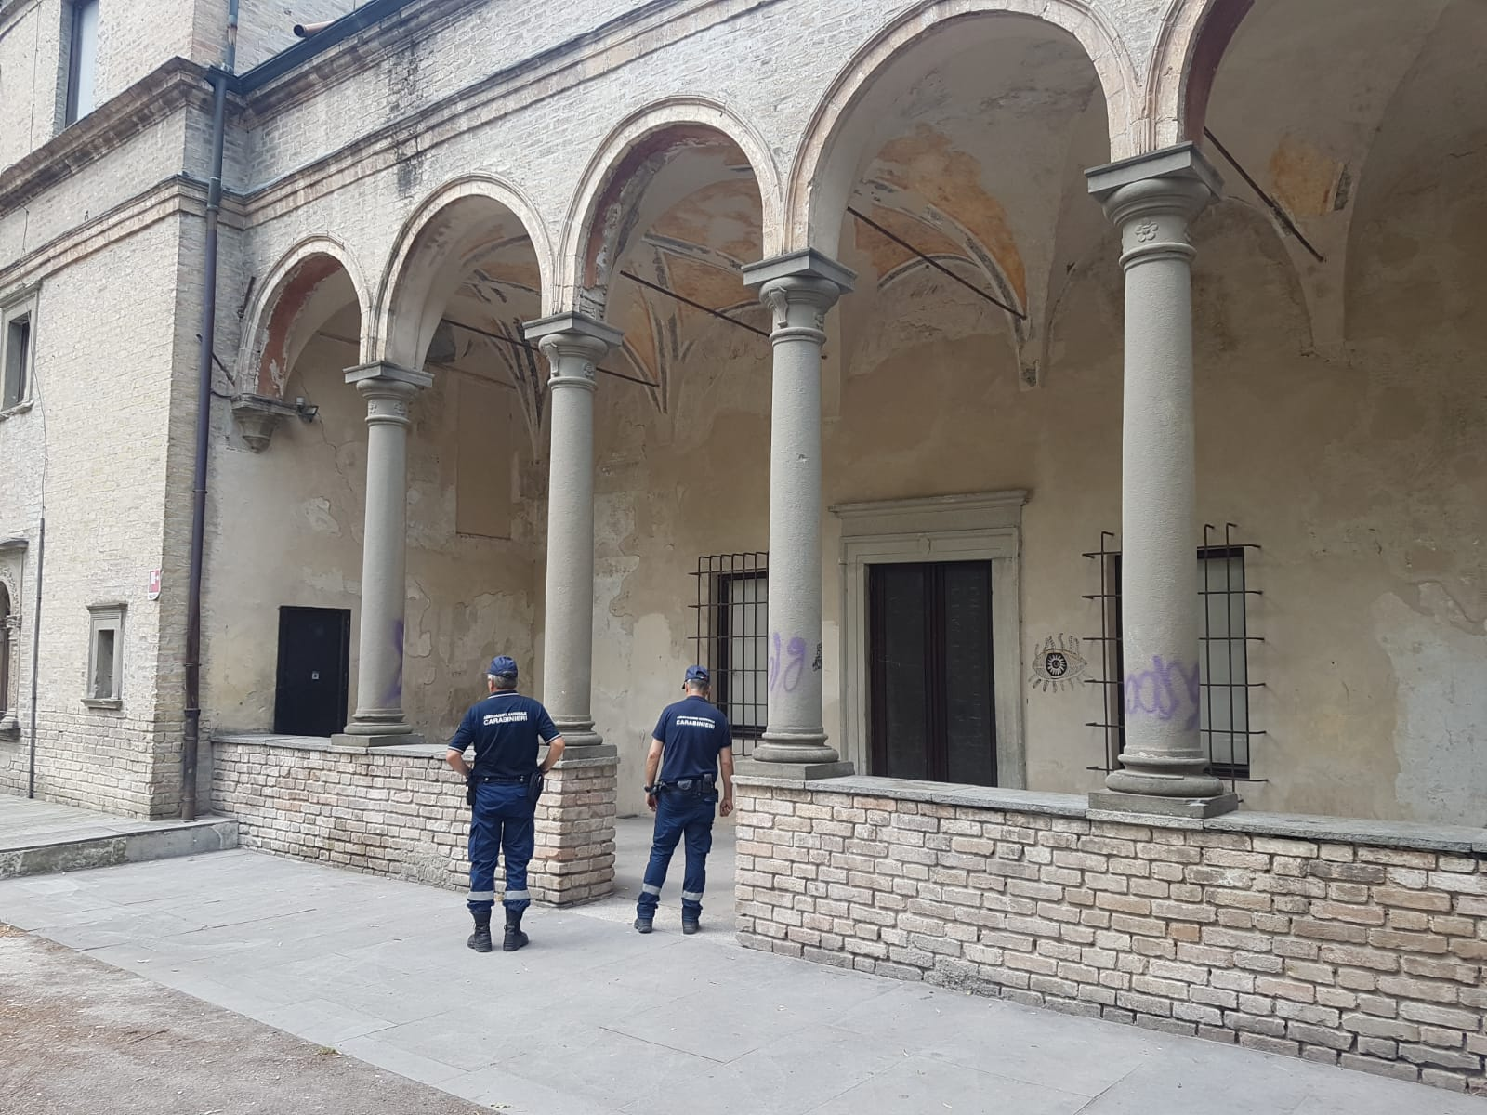
CARABINIERI PARMA

Slide 2
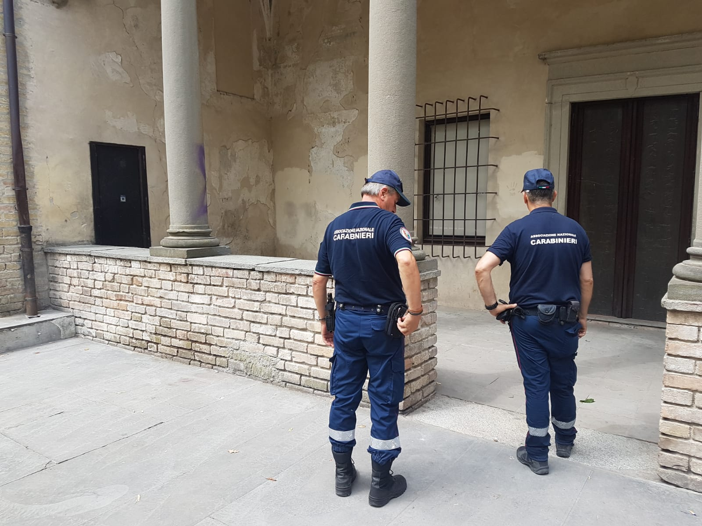
CARABINIERI PARMA

Slide 3
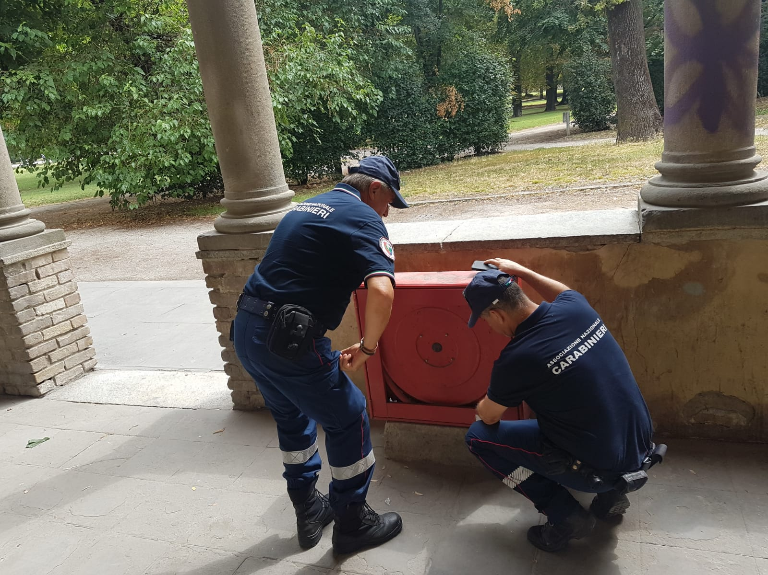
CARABINIERI PARMA

Slide 4
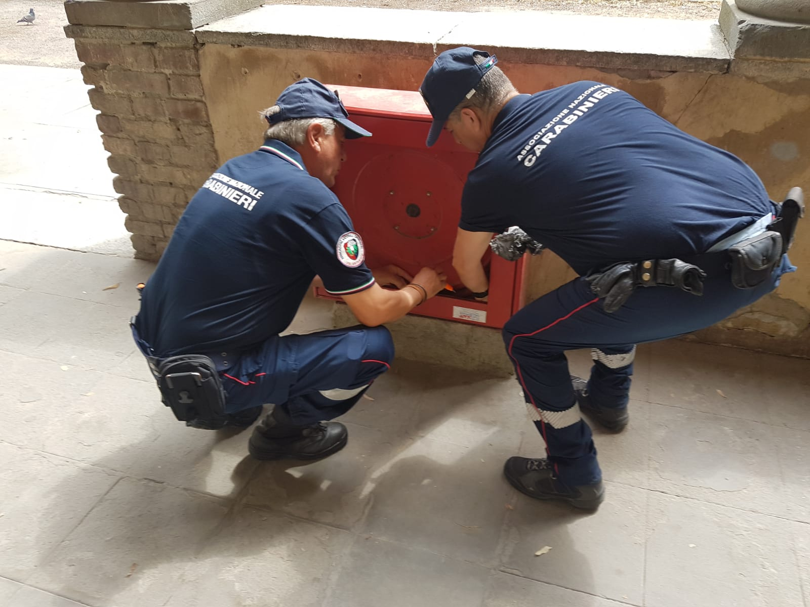
CARABINIERI PARMA

Slide 5
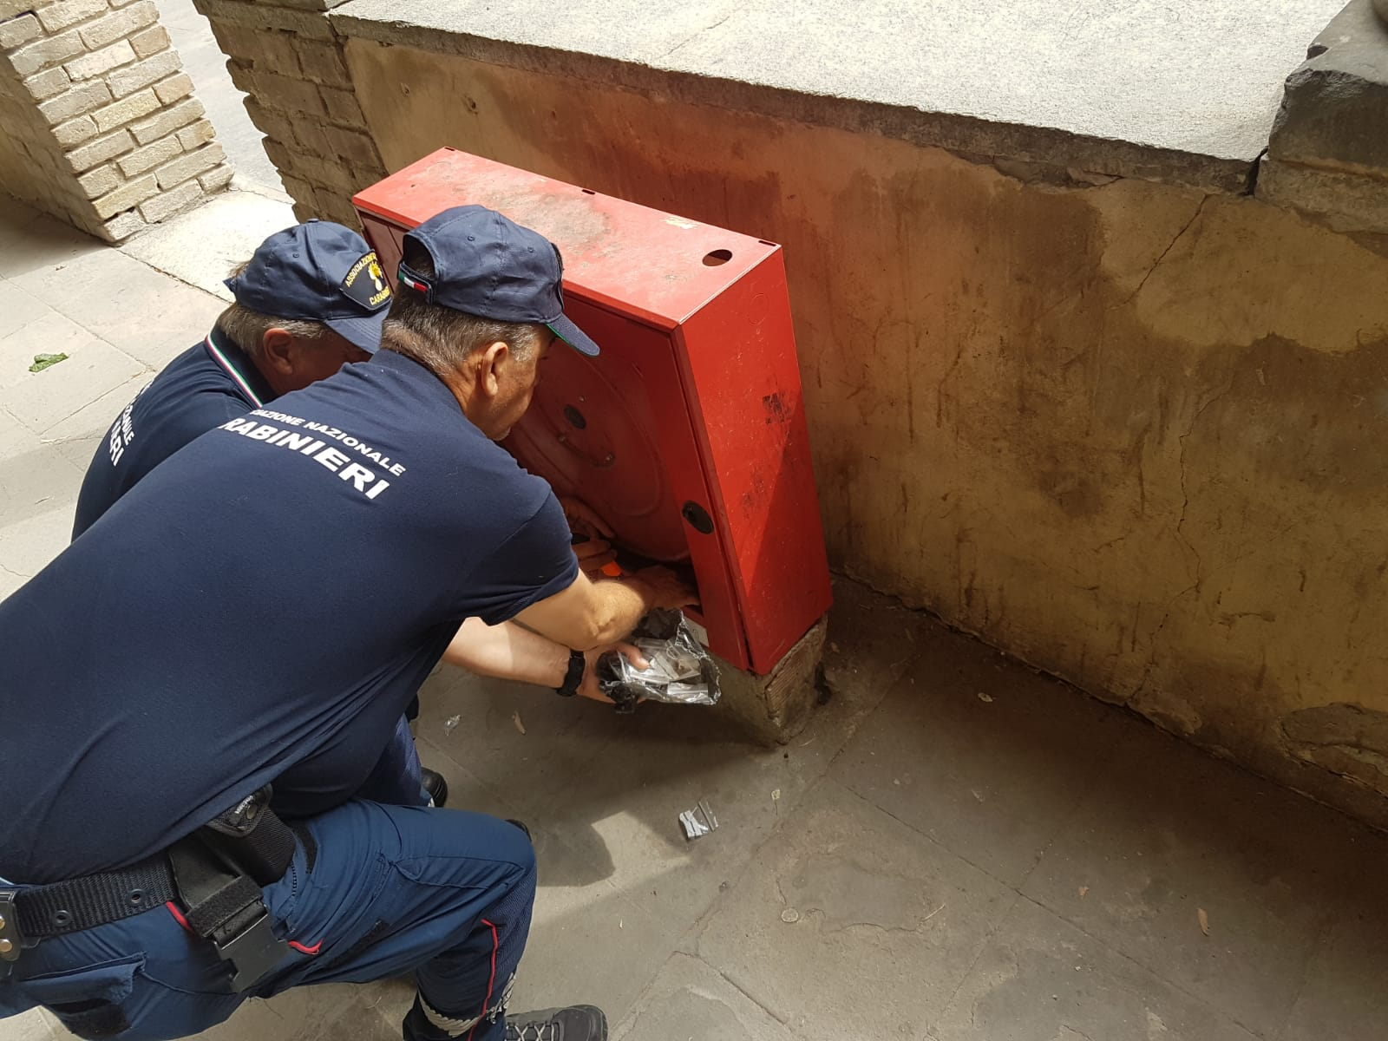
CARABINIERI PARMA

Slide 6
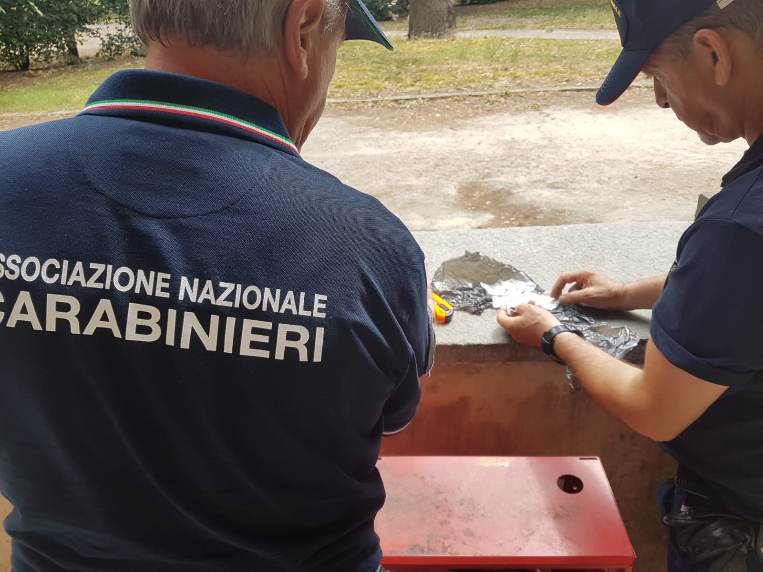
CARABINIERI PARMA

Slide 7
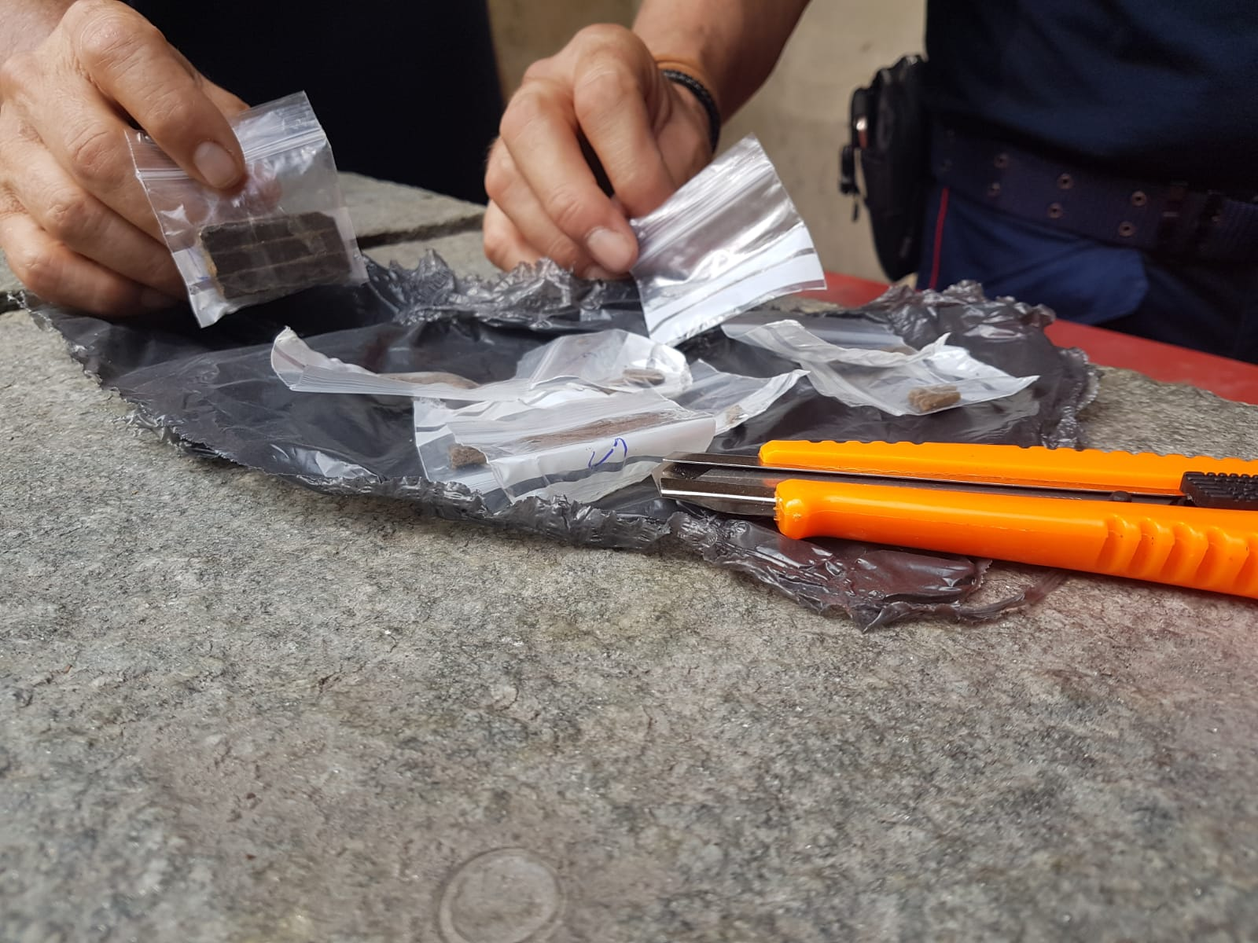
CARABINIERI PARMA

